Slide 1

BÁO CÁO ĐO-THIẾT BỊ ĐO NÂNG CAO
NHÓM 3
THIẾT BỊ ĐẾM SỐ BƯỚC CHÂN
20200172-Nguyễn Xuân Dũng
20200113-Nguyễn Nguyên Tuân

Slide 2

1
Linh kiện
2
Code
3
Mạch
4
Phát triển

Slide 3
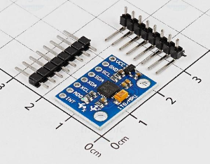
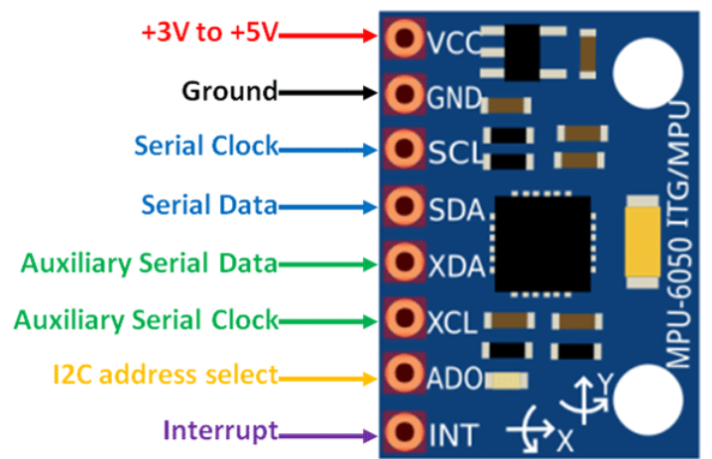
01
Linh kiện
MPU6050
Con quay gia tốc MPU6050 sử dụng để đo 6 thông số gồm 3 trục Góc xoay(Gyro) và 3 trục gia tốc hướng(Accelerometer).
Giao tiếp chuẩn I2C
Phạm vi đo tốc độ góc là ±250, ±500, ±1000, and ±2000°/s
Phạm vi đo gia tốc góc là ±2g, ±4g, ±8g and ±16g
Điện áp: 3-5V

Slide 4
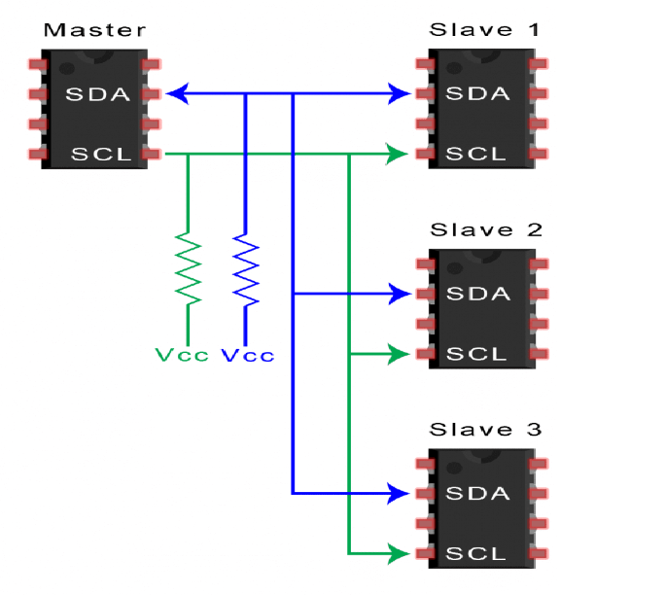
I2C

Slide 5
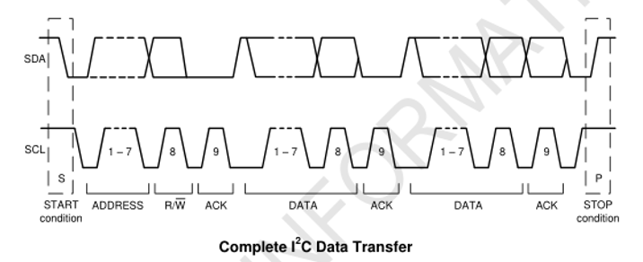
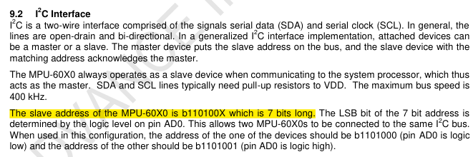
I2C của cảm biến gia tốc

Slide 6
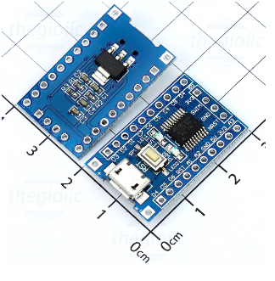
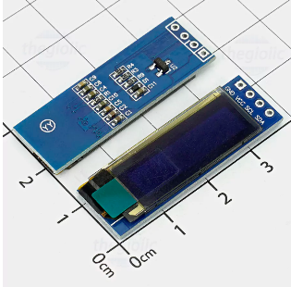
Kit STM8S003F3P6 :
Bộ nhớ Flash 8KB, 1KB SRAM, 128 Byte EEPROM, có 3 bộ Timer là Timer 1, 2, 4. Trong đó Timer 1 và 2 16-bit, timer 4 8-bit
Hỗ trợ giao tiếp UART, SPI, I2C, CAN
Hỗ trợ 5 kênh ADC 10-bit
Điện áp hoạt động 2.95V đến 5.5V
Thạch anh nội 16Mhz.
OLED LCD SSD1306 0.91inch
Kích thước hiển thị: 29 x 11.2mm
Độ phân giải: 128 x 32 pixels
Giao tiếp I2C

Slide 7
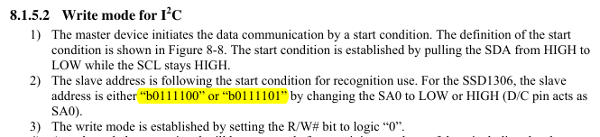
I2C của LED

Slide 8
02
CODE
Sơ đồ khối
Lưu đồ giải thuật

Slide 9
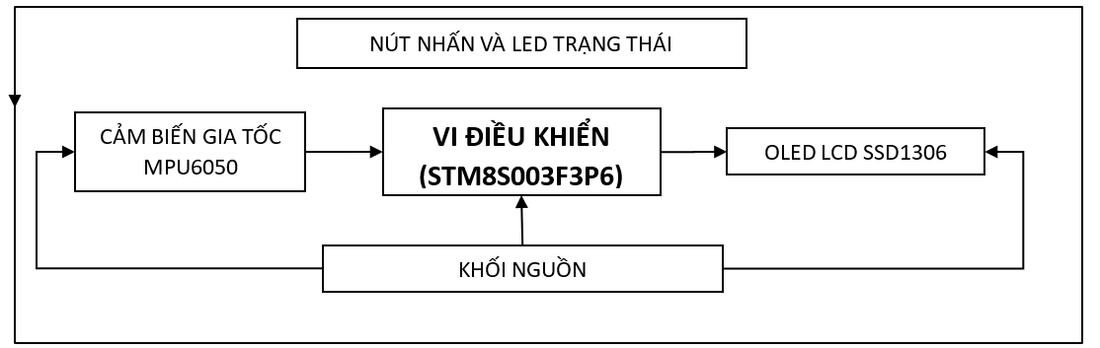
Sơ đồ khối

Slide 10
Lưu đồ giải thuật
BẮT ĐẦU
Set output, input cho các chân GPIOA, GPIOB, GPIOC
Khởi tạo biến dem, full
Khởi tạo giao tiếp I2C, khởi tạo OLED LCD
Hiển thị lời chào trên màn hình OLED LCD, khởi tạo module MPU6050
Giao tiếp I2C lấy dữ liệu gia tốc trục X, Y
Lấy 20 mẫu gia tốc trục X, Y. Kèm theo lọc giá trị bằng bộ lọc Kalman
Tính tổng bình phương dữ liệu thu được
Giá trị mới > Giá trị cũ
Đúng
Cộng biến Steps lên 1
Sai
Delay 400ms

Slide 11
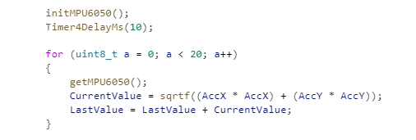
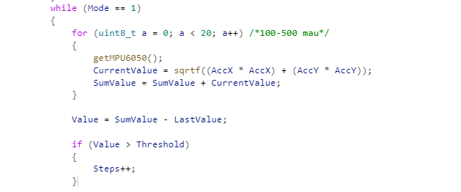

Slide 12
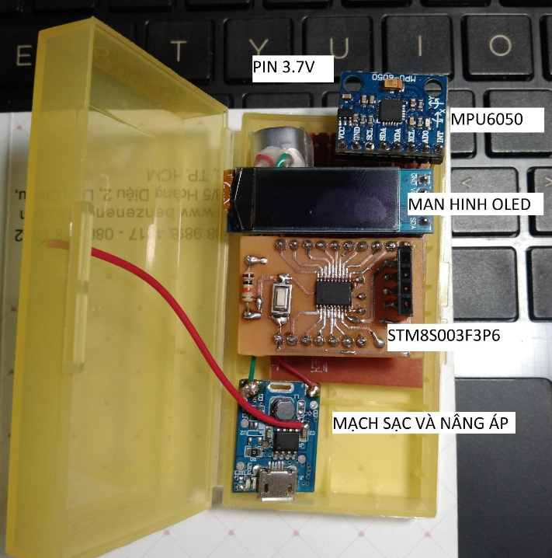
03
MẠCH

Slide 13
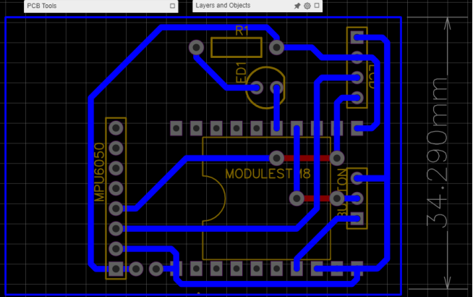
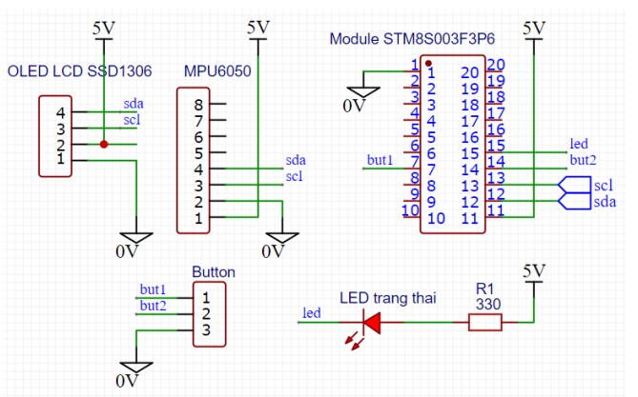
PCB
Sơ đồ mạch

Slide 14
04
Phát Triển
-Tích hợp thêm mạch bluetooth HC-05 để truyền dữ liệu lên điện thoại hoặc sử dụng module nRF24L01 như một thiết bị BLE để truyền dữ liệu-Phát triển thêm các ứng dụng như: phát hiện té ngã, tốc độ của người đi....
-Tích hợp thêm nhiều tính năng hơn:
mở rộng hơn là sử dụng ESP8266 để thu thập dữ liệu lên WEB để dễ quản lý và truy cập từ xa.

Slide 15
THANKS

